Slide 1

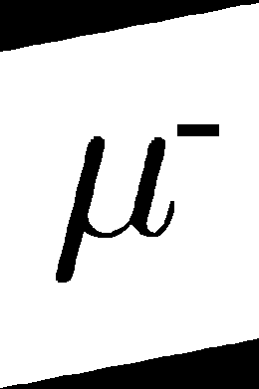
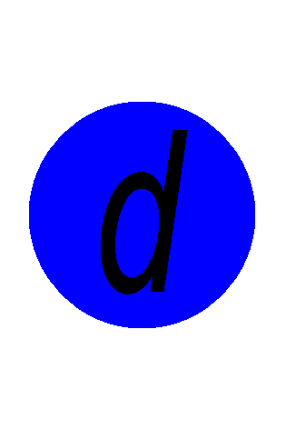
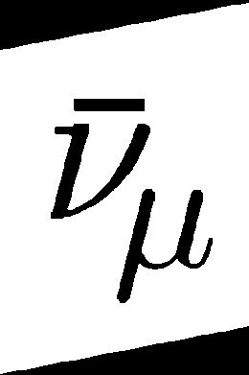

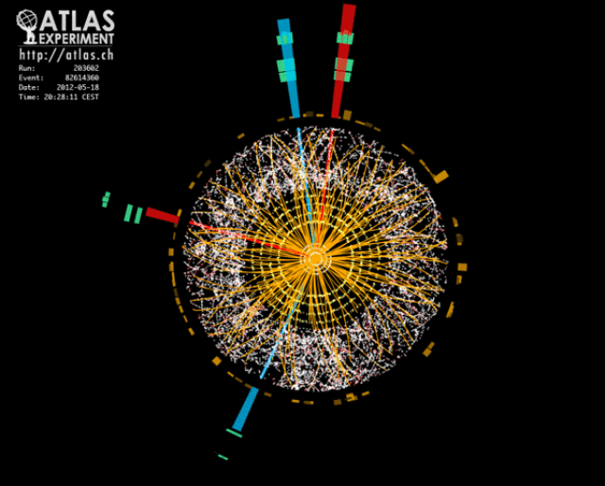
Hogyan csináljunk kártyából
Higgs bozont?
Csörgő Tamás
MTA Wigner Fizikai Kutatóközpont
csorgo.tamas @ wigner.mta.hu

Slide 2
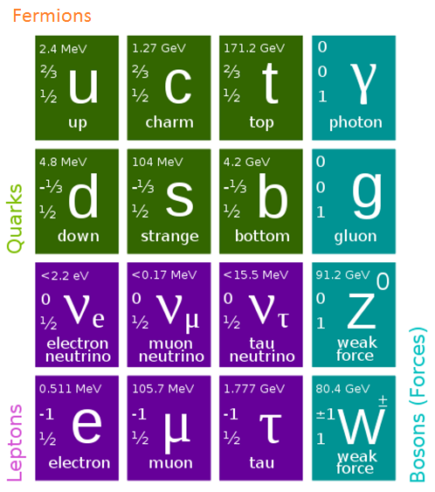
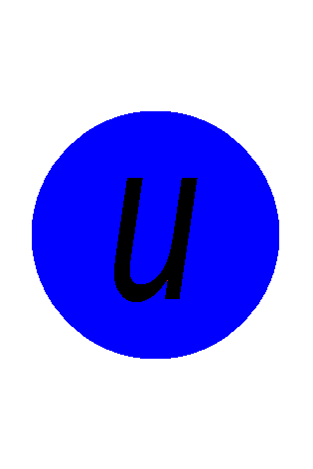

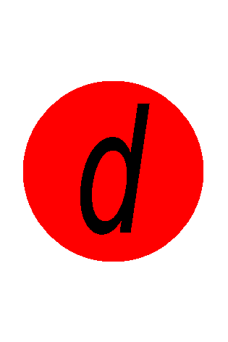
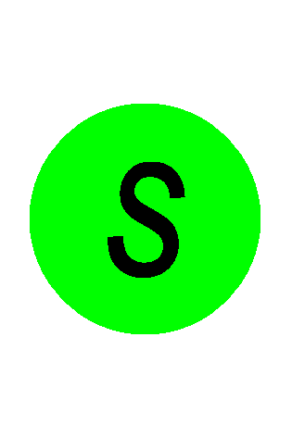
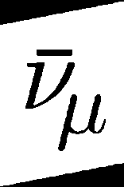
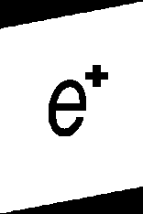
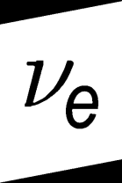
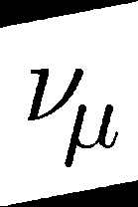
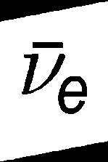

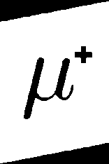
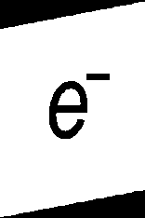
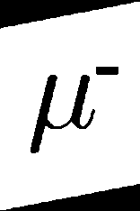
ELEMI RÉSZECSKÉK
- JÁTÉKOSAN
ANTI-
RÉSZECSKÉK

Slide 3
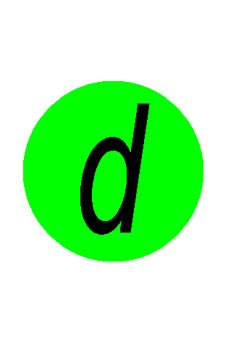



SU(3) SZÍN ÉS OPTIKAI SZÍN
Mezonok
(Anti)Barionok

Slide 4
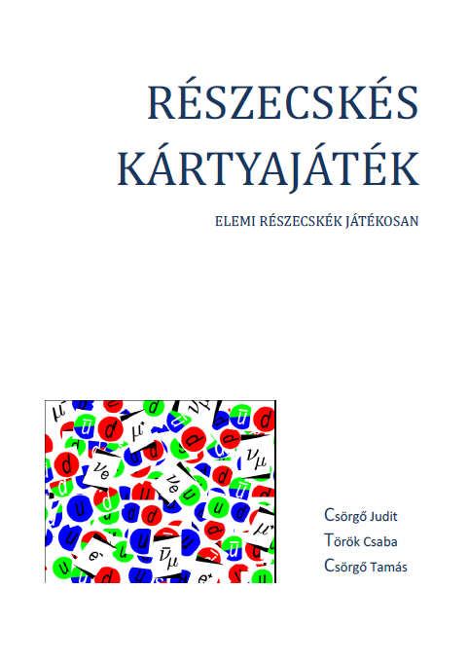
RÉSZECSKÉS KÁRTYAJÁTÉK
66 kártyalap, 4 játék:
  ANTI
  Detektáljunk!
  Kvarkanyag
  Kozmikus záporok
e-könyvként megjelent
http://www.lulu.com/
„Meet the Scientist”
  nyitóelőadás és bemutató

Slide 5
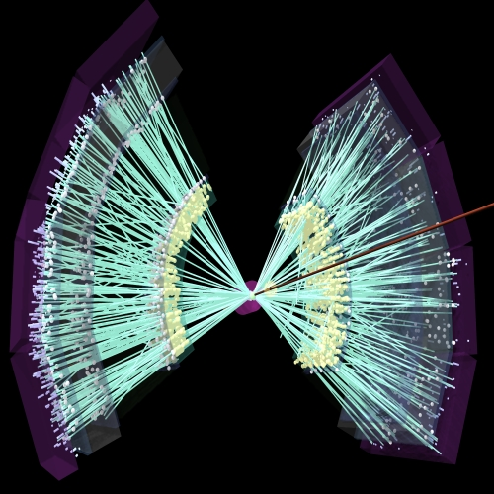
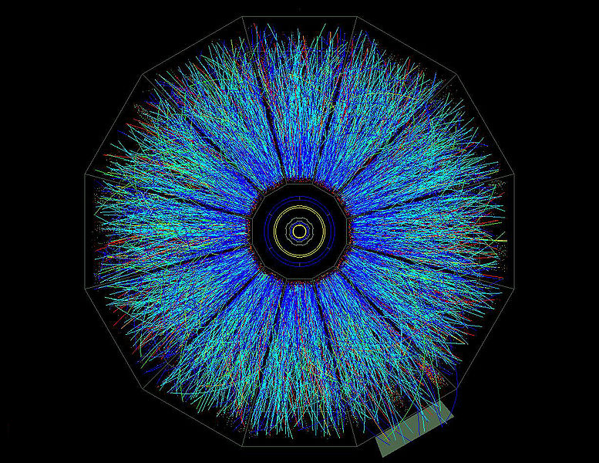
KVARKANYAG - KÍSÉRLETILEG
A kvarkok tökéletes folyadékát, angol rövidítésével az sQGP-t az USA Brookhaveni Nemzeti Laboratóriumában a PHENIX és a STAR kísérletben fedezték fel a RHIC (Relativistic Heavy Ion Collider) gyorsítóban.
A tökéletes kvarkfolyadék, az sQGP tulajdonságait megerősítette és további részletekkel gazdagította a CERH LHC ALICE, ALTAS és CMS kísérlete.
5 | 17

Slide 6
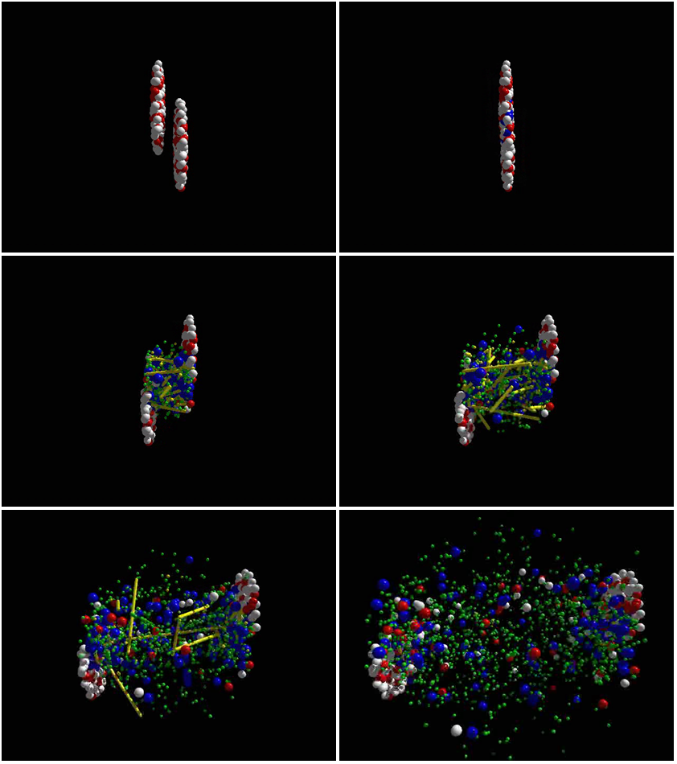
KVARKANYAG - ELMÉLETILEG
A RHIC Au+Au ütközéseinek elméleti leírása. Nagy energiás nehézion-ütközésekben erősen kölcsönható kvark-gluon plazma jön létre, megle- pő tulajdonságokkal: a kvarkok töké- letes folyadékának tulajdonságait az USA Relativisztikus Nehézion Ütköz-tető (RHIC) gyorsítójának kísérletei tárták fel a Brookhaveni Nemzeti La-boratóriumban. Az eredményeket megerősítették, és további részletek-kel gazdagították a CERN LHC ALICE, ATLAS és CMS kísérletei..
6 | 17

Slide 7













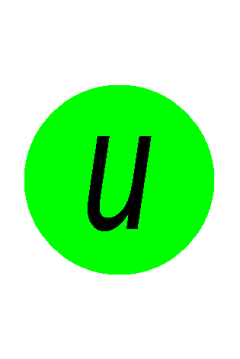
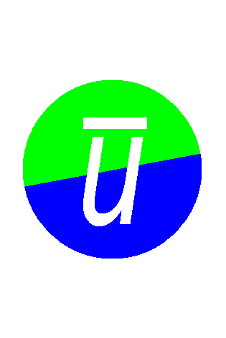
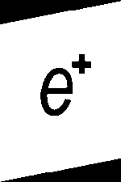



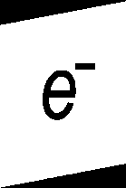

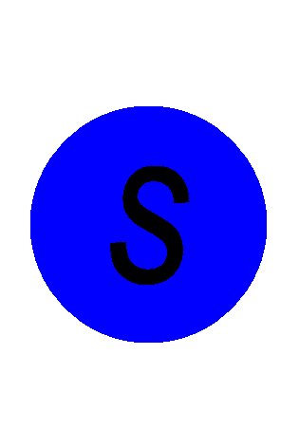
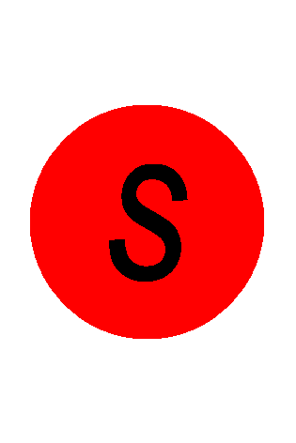




KVARKANYAG - JÁTÉKOSAN

Slide 8
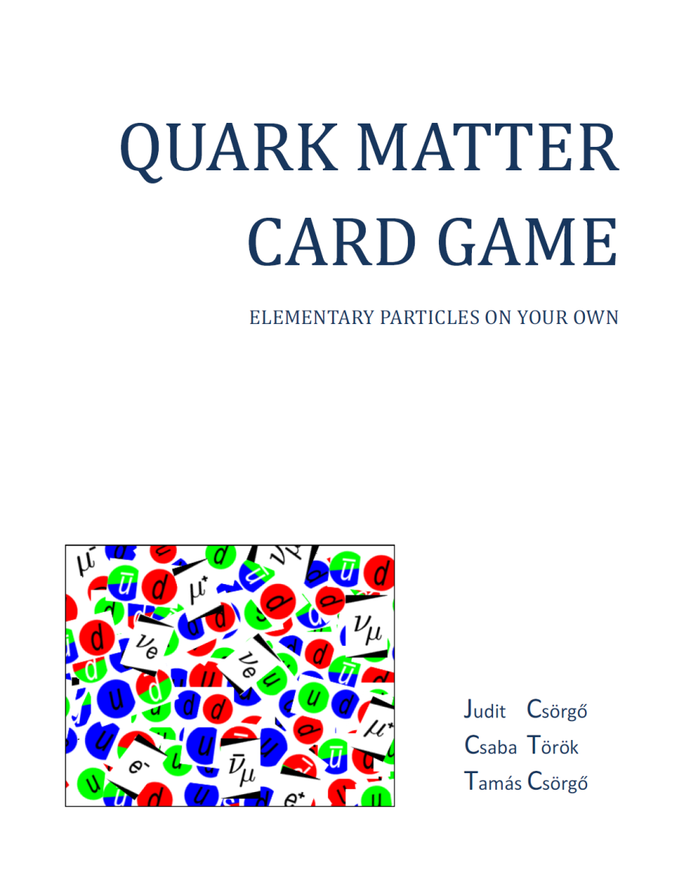
Csörgő J., Török Cs., Cs. T., http://www.lulu.com/

Slide 9
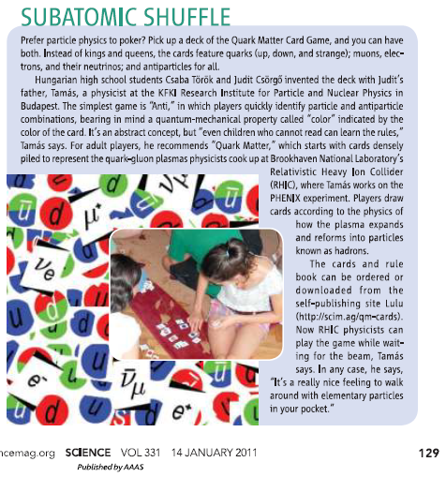
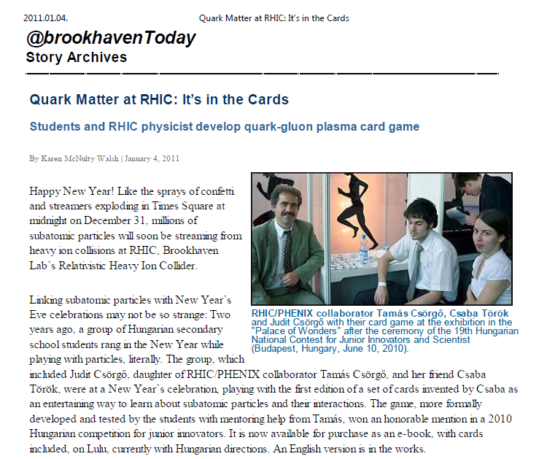
NEMZETKÖZI FIGYELEM, NÉHÁNY PÉLDA

Slide 10
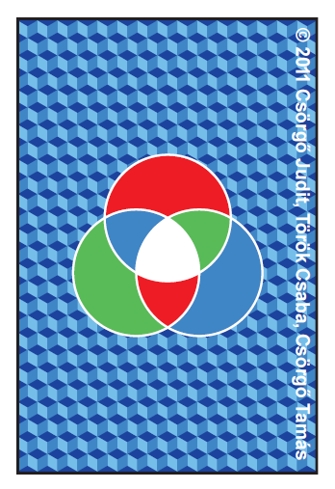
A KVARKANYAG MEMÓRIÁJA

Slide 11
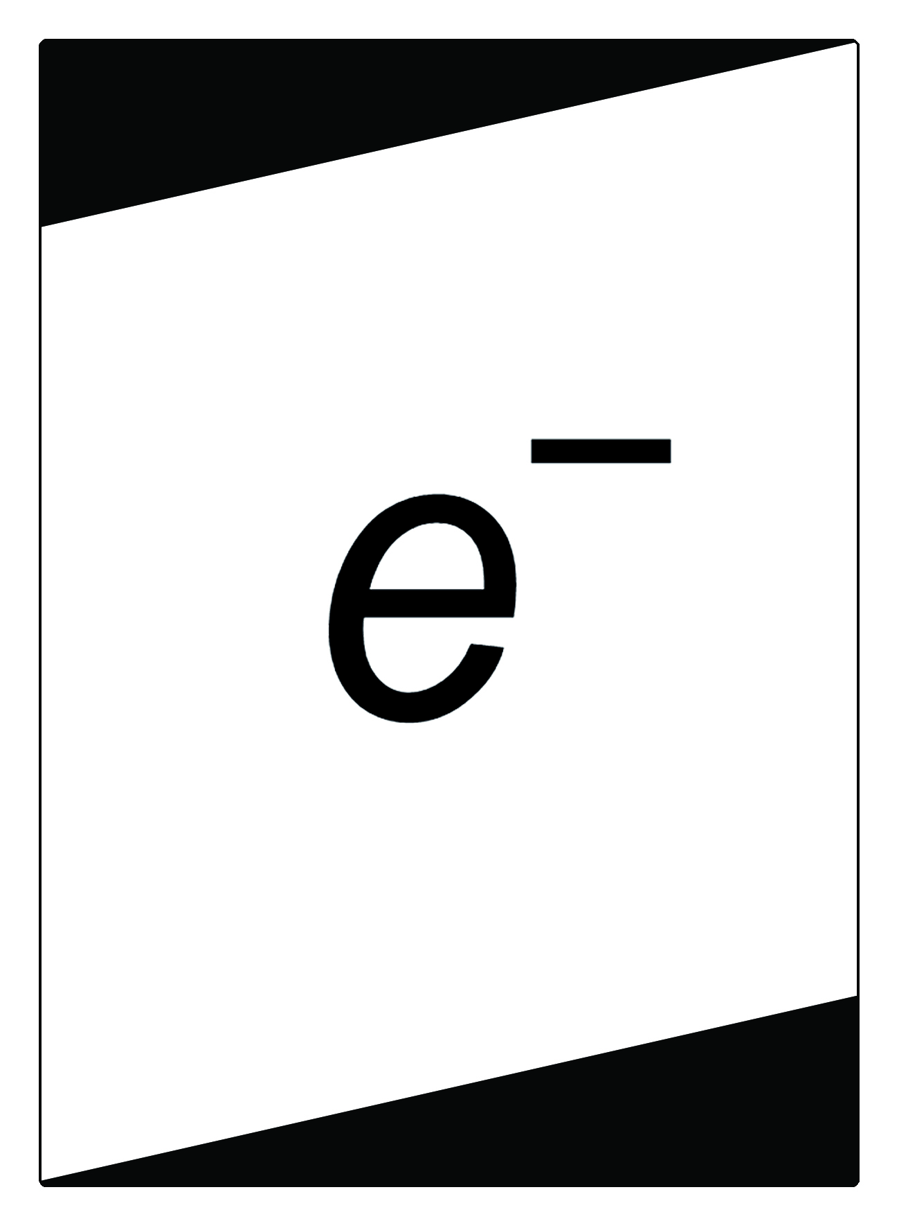
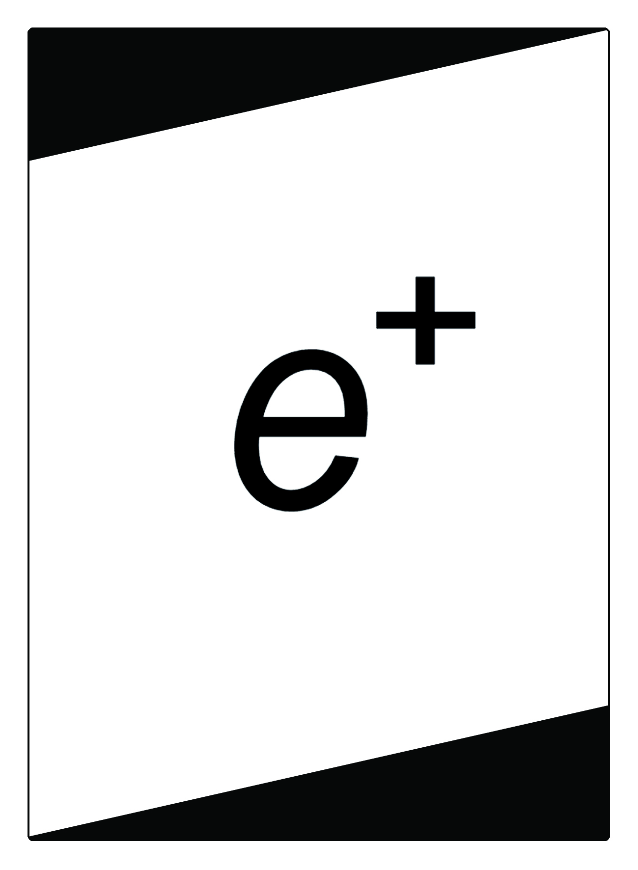
A KVARKANYAG MEMÓRIÁJA - LEPTONPÁR

Slide 12
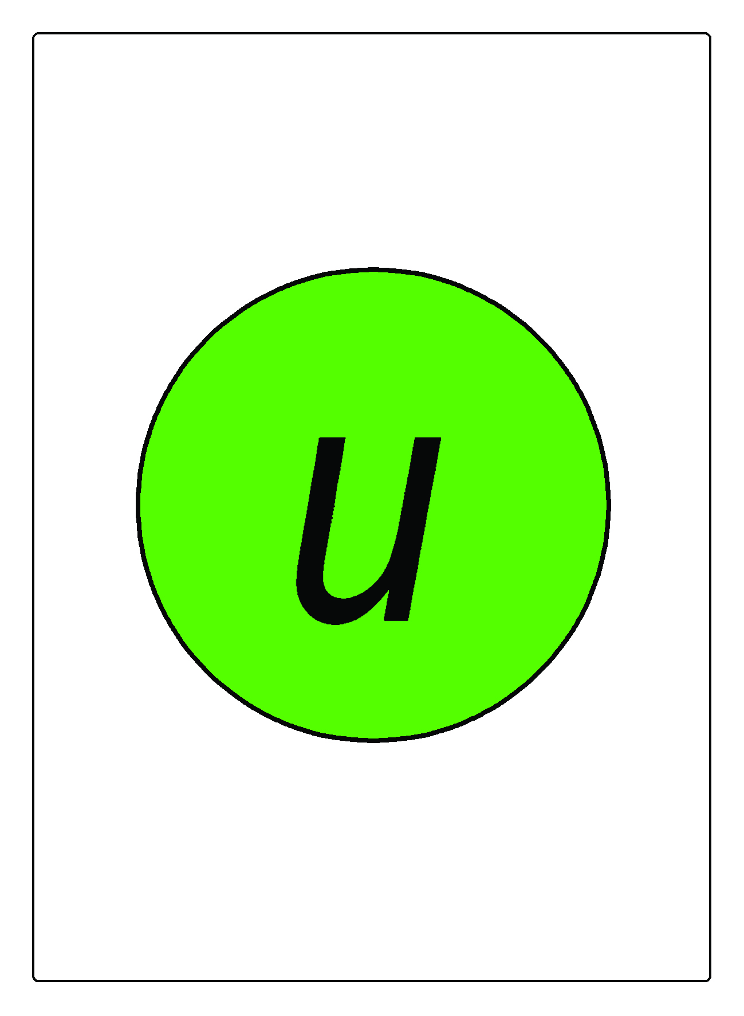
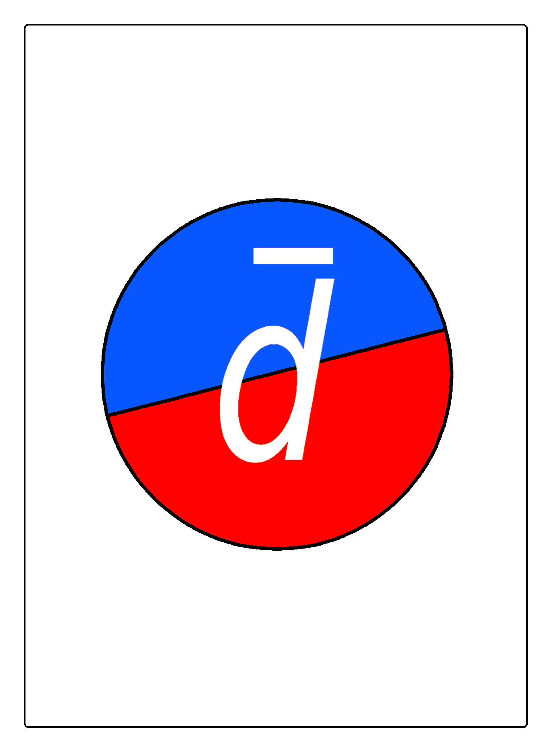
A KVARKANYAG MEMÓRIÁJA - EGY MEZON

Slide 13
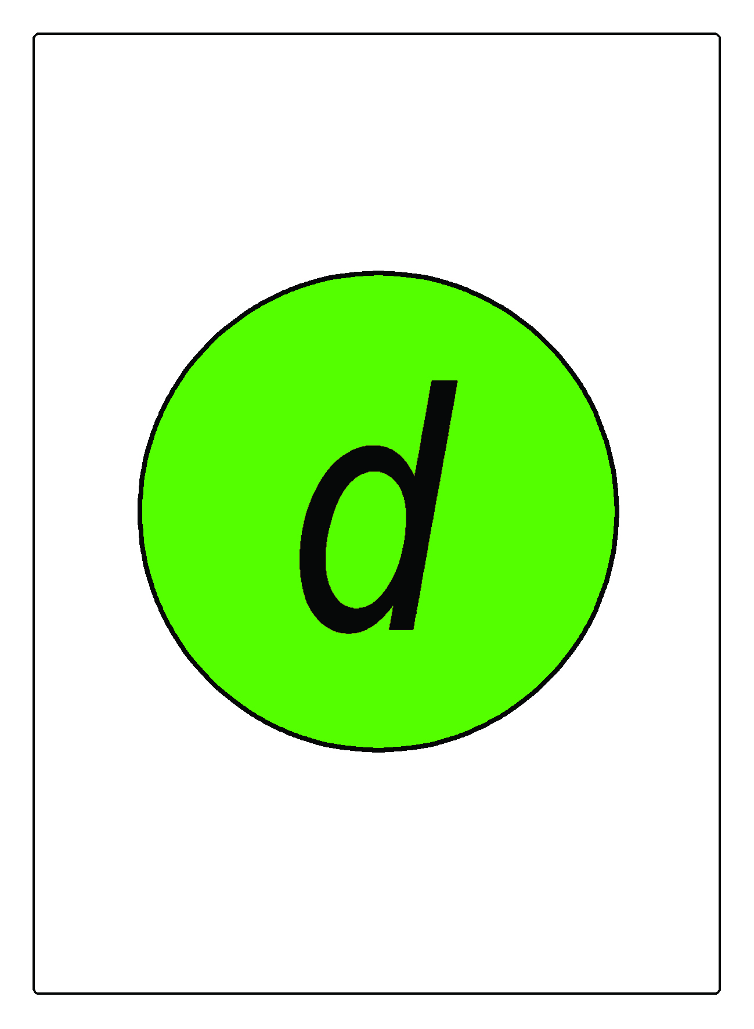
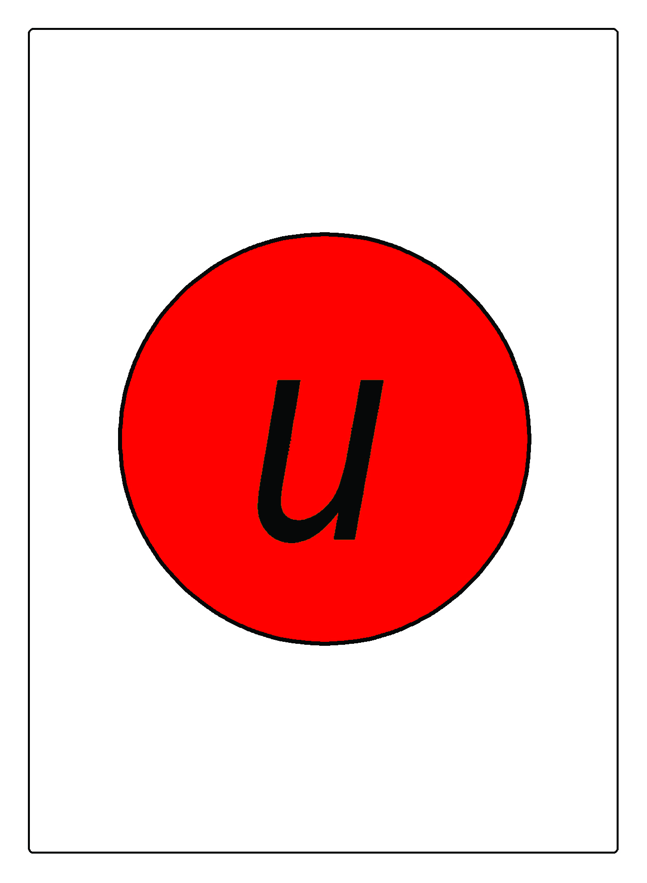
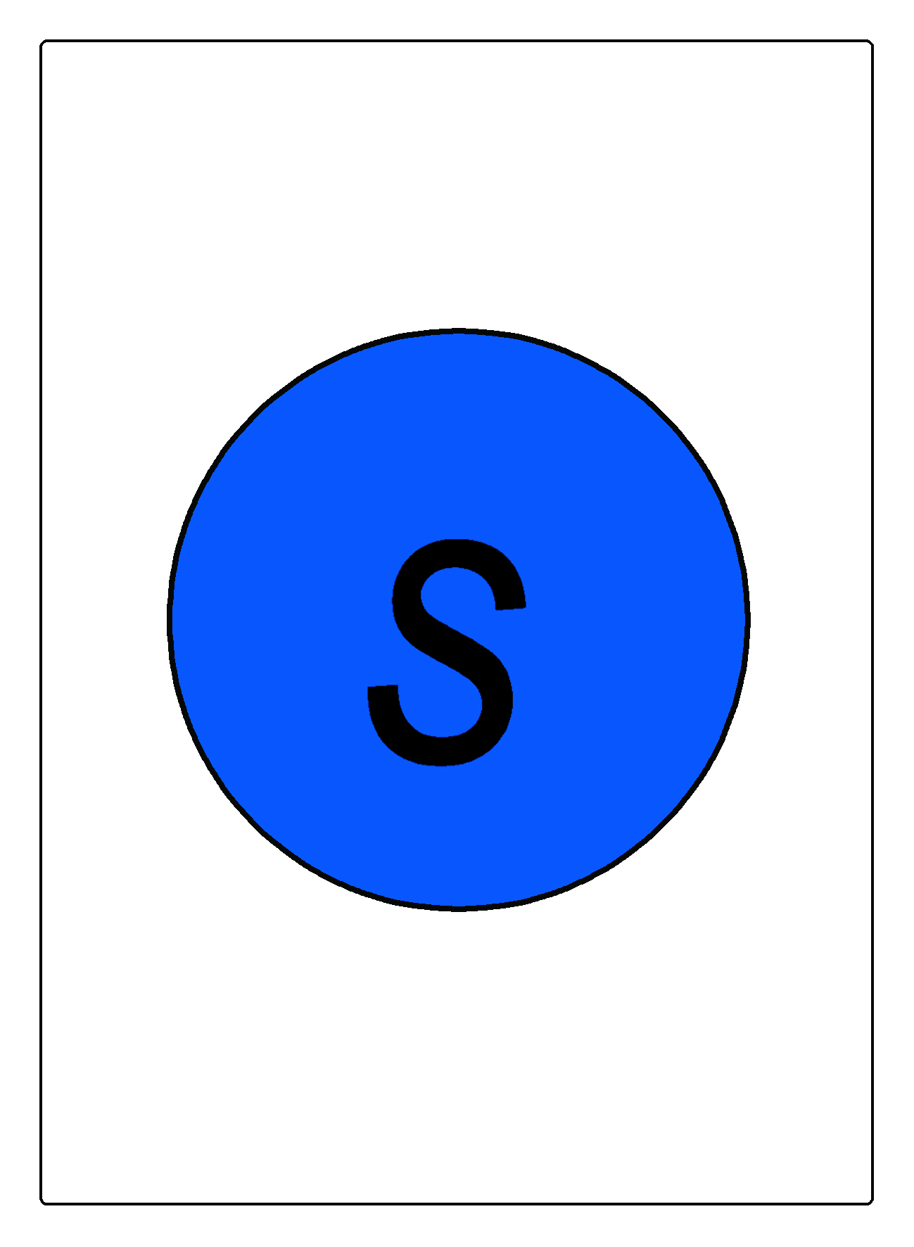
A KVARKANYAG MEMÓRIÁJA - EGY BARION

Slide 14
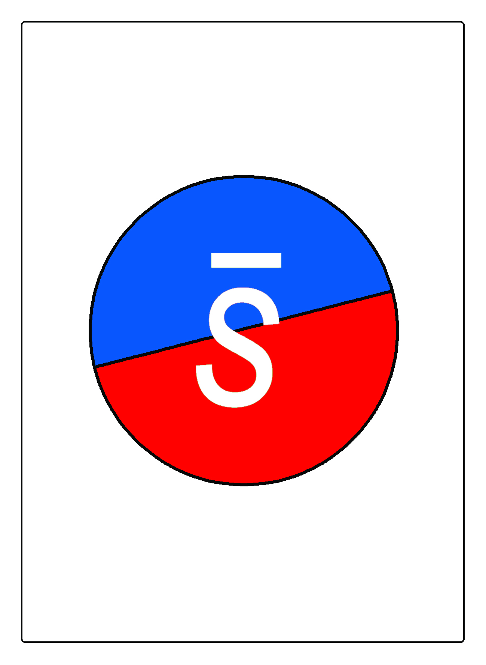
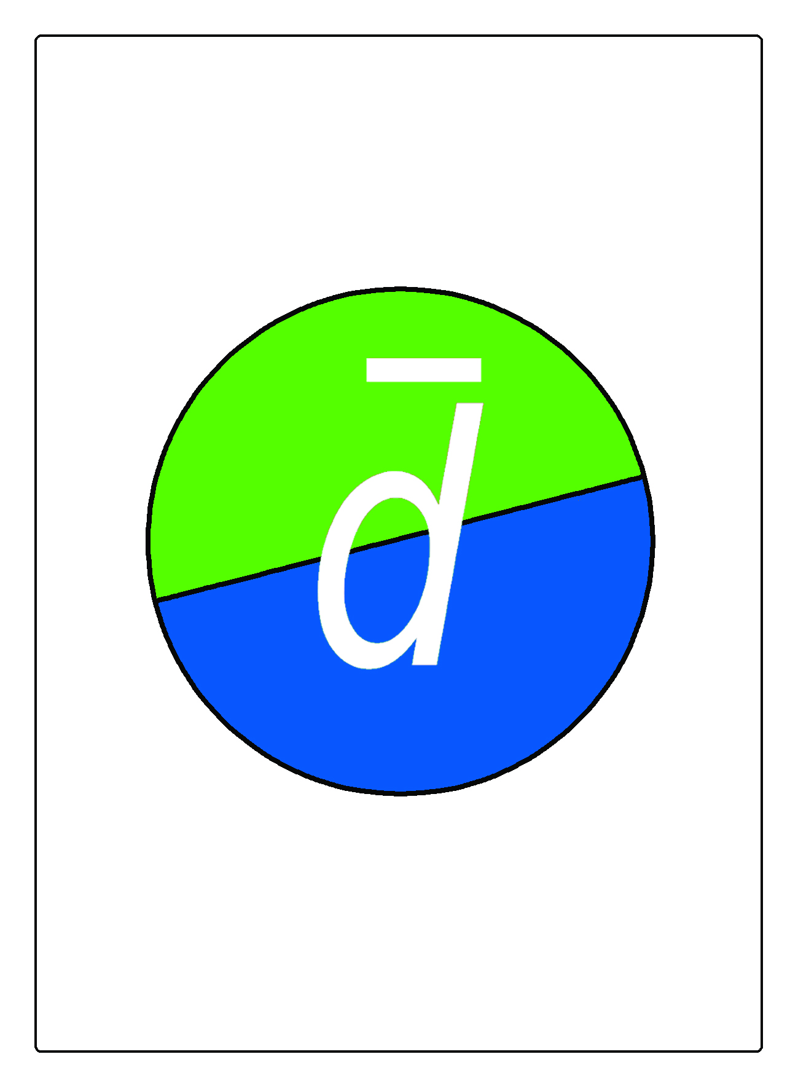
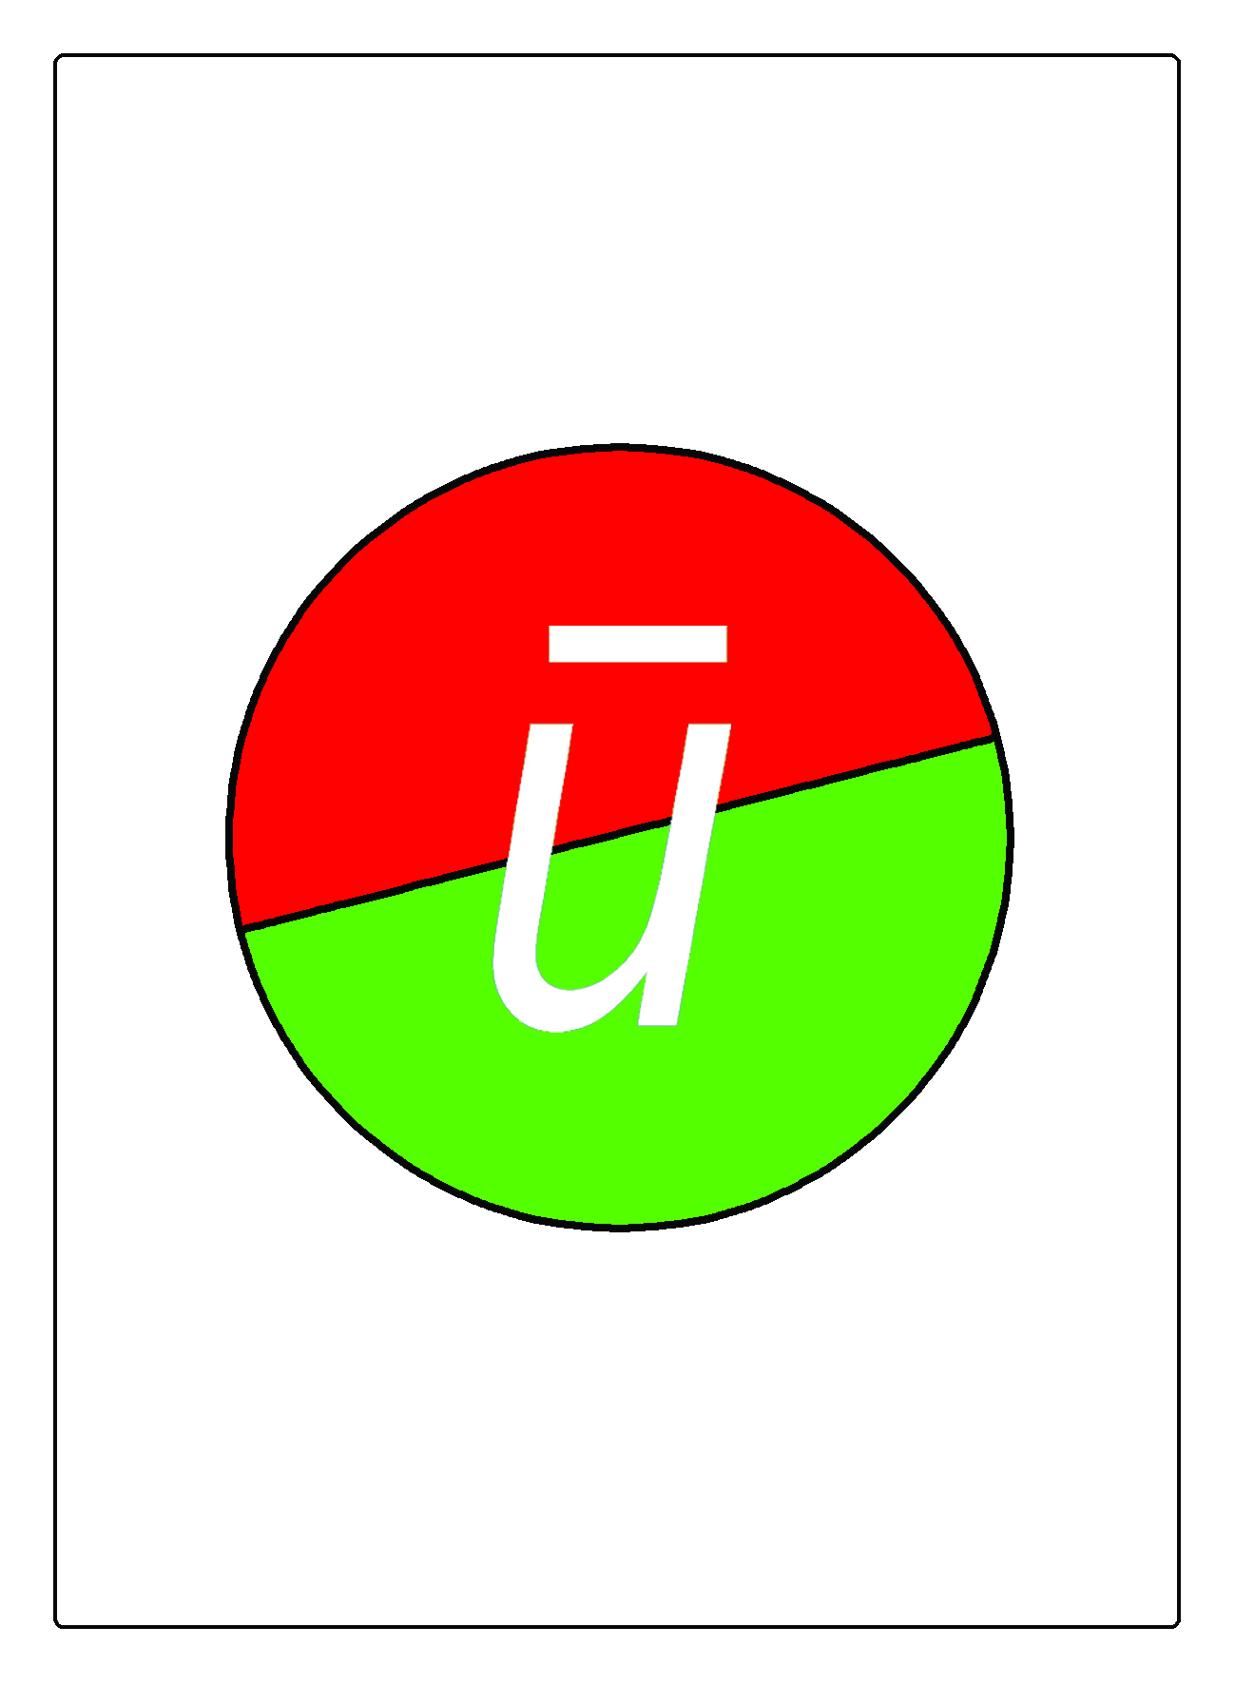
A KVARKANYAG MEMÓRIÁJA - ANTIBARION

Slide 15

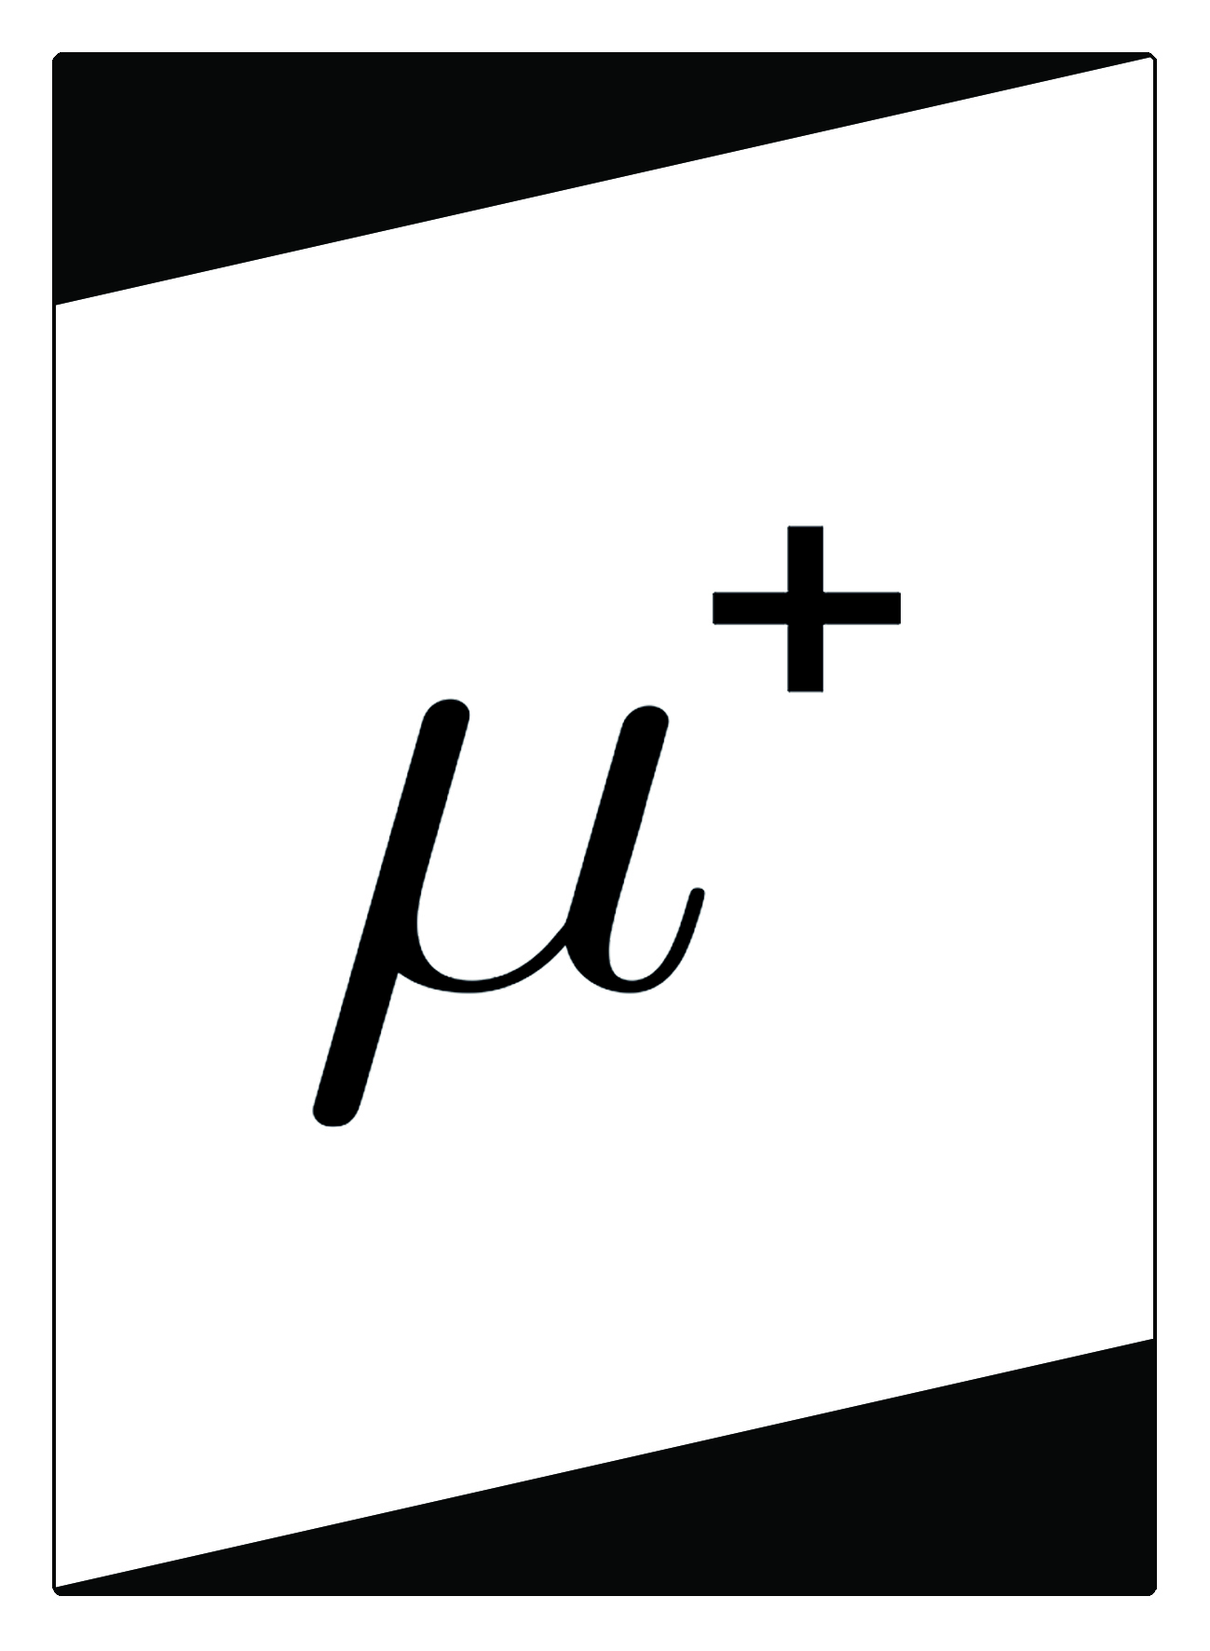
JÁTÉKOS HIGGS-BOZONT: H⁰ → Z⁰Z⁰ → l⁺l⁻ l⁺l⁻

Slide 16
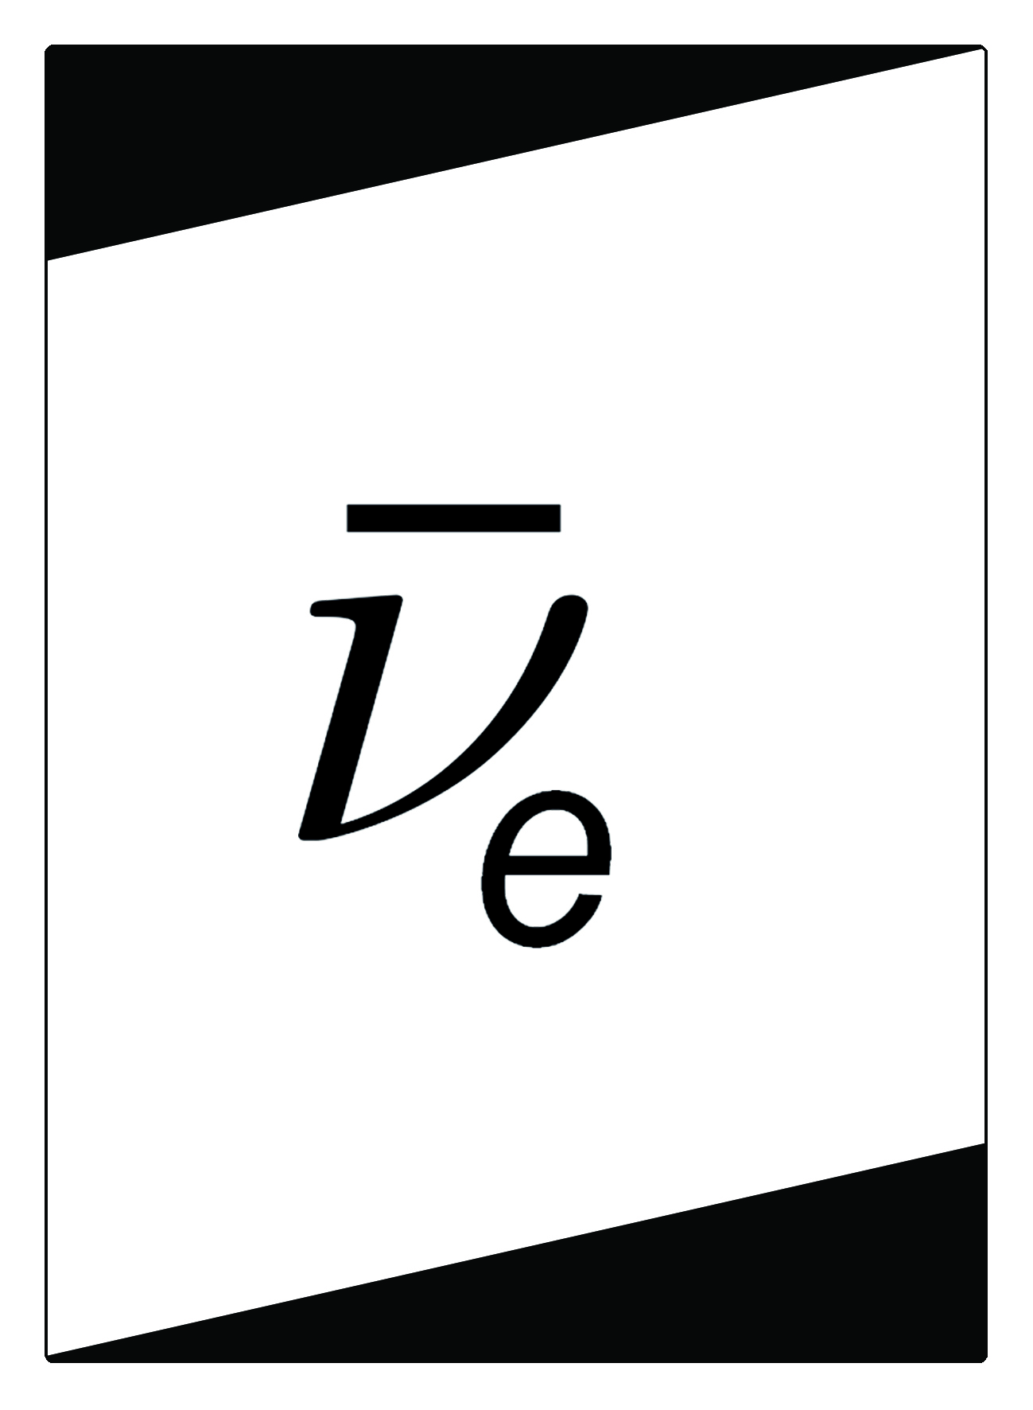
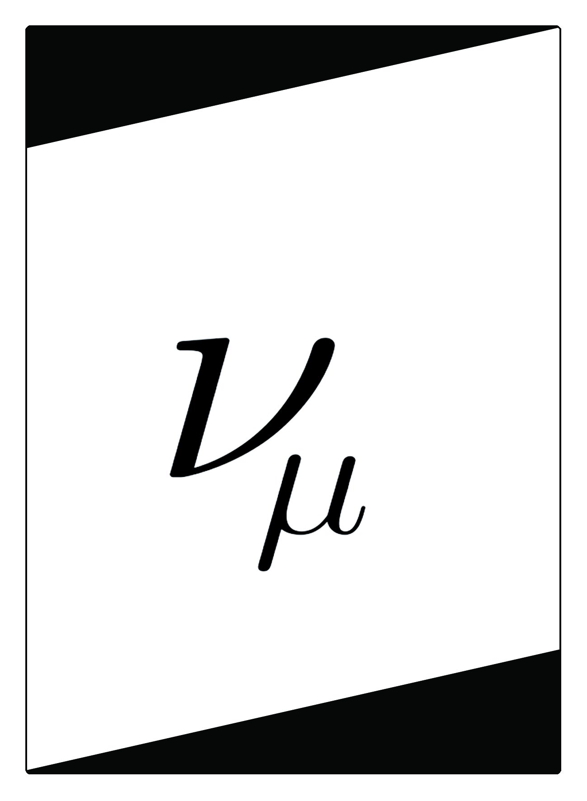
JÁTÉKOS HIGGS BOZONT: H⁰ → W⁺W⁻→ l⁺ν l⁻ ν

Slide 17
ÖSSZEFOGLALÁS
Meet the Scientist – megnyitó előadás
E-könyv, először magyar nyelven
Hamarosan angol változatban is, majd
2. magyar és angol kiadás
Kvarkanyag kártyajáték
Most hozzáadva 2 új játék:
Kvarkanyag Memóriája
Hogyan csináljunk kártyából
Higgs-bozont?
Részletes magyar leírás itt letölthető.
Köszönöm a figyelmet!

